Slide 1
《说“木叶”》的结构层次
朝阳区线上课堂·高二年级语文
北京市和平街第一中学 程瑞芬

Slide 2
《说“木叶”》是林庚先生的一篇文艺随笔。
作者简介：林庚是著名诗人、学者。年少时，他与吴组缃、李长之、季羡林并称“清华四剑客”；年老时，他又被列为北大中文系“四老”之一。他对中国文学史的研究独树一帜，其中楚辞和唐诗研究是他的“双璧”。

Slide 3
文章简介：作者由诗人们钟爱的“木叶”入手，以深厚的学养与丰富的想象力，对“树”与“木”、“树叶”与“木叶”、“木叶”与“落叶”、“木叶”与“落木”所造成的诗的意境的差别，做出了极为精细的美学辨析，进一步强调了诗歌语言的暗示性问题。

Slide 4
如何梳理文章的结构层次？
步骤一——整体速读（从头到尾阅读，碰到不懂的地方不要停下来查询，以便先对全文有个整体印象）。逐段细读（阅读时圈画段落中心句或概括每段的大意）。

Slide 5
第1段：说明从屈原《九歌》开始，“木叶”成为诗人们笔下钟爱的形象。
第2段：说明“木叶”就是“树叶”，但是古代诗歌有用“树”的，有用“叶”的，用“树叶”的十分少见，大量的是用“木叶”，后又发展到用“落木”。
第3段：说明“木叶”“落木”与“树叶”“落叶”的不同，关键在于“木”字。
第4段：说明“木”的第一个艺术特征：含有落叶的因素。
第5段：说明“木”为什么有这个特征。
第6段：说明“木”的第二个艺术特征：有落叶的微黄与干燥之感，带来疏朗的清秋气息。
第7段：说明“木叶”与“树叶”在概念上相去无几，在艺术形象上的差别几乎是一字千里。

Slide 6
如何梳理文章的结构层次？
步骤二——理清框架。在各段大意的基础上，理清总体思路，从而明晰文章的框架结构。这有助于我们搞清各部分内容的顺序以及相互之间的关系，帮助找出重点段落。

Slide 7
全文思路
发现问题（1—3）
分析问题
（4—6）
得出结论 （7）
“木叶”为古代诗人所钟爱
分析“木”的两个艺术特征
艺术领域:
一字之差
相隔千里

Slide 8
如何梳理文章的结构层次？
步骤三——理清重点段落内部层次。通过重点的段落层次梳理和关键语句，理解课文主旨。
辨析“树叶”与“木叶”、“落木”与“落叶”意味的不同，概括“木”在形象上的艺术特征。

Slide 9
艺术特征之一
木
含有
落叶

Slide 10
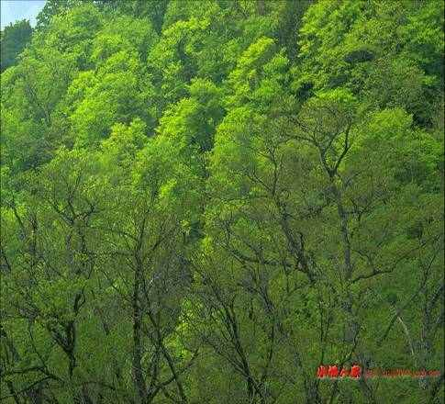
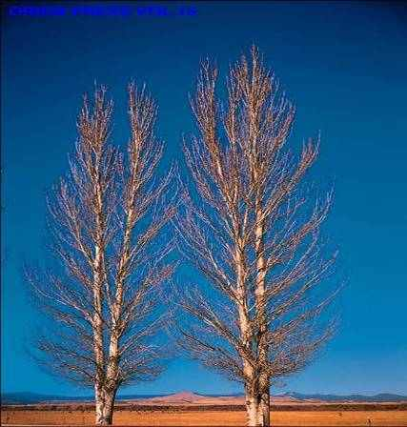
高树多悲风，海水扬其波。
秋月照层岭，寒风扫高木。
（饱满）
（空阔）

Slide 11
要说明“木”它何以会有这个特征，就不能不触及诗歌语言中暗示性的问题，这暗示性仿佛是概念的影子，常常躲在概念的背后，我们不留心就不会察觉它的存在。敏感而有修养的诗人们正在于能认识语言形象中一切潜在的力量，把这些潜在的力量与概念中的意义交织组合起来，于是成为丰富多彩一言难尽的言说。

Slide 12
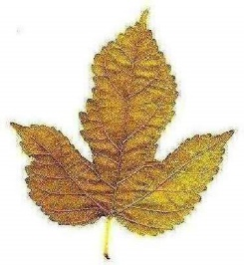
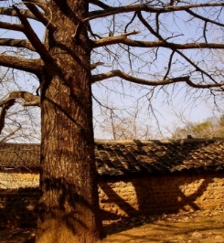
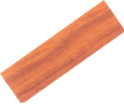
为什么在古诗词中
木暗示了落叶？
木头
木料
木板
木
暗示
树干
落 叶

Slide 13
艺术特征之二
门栓
棍子
桅杆
视觉:黄色
木
暗示
触觉:干燥

Slide 14
艺术特征之二
木：
暗示
落叶的微黄与干燥
带来整个秋天的疏朗的气息

Slide 15
意象 | 场合 | 外形 | 颜色 | 质感 | 意味 | 联想
（落） 木 （叶） | 秋风 叶落 | 脱尽 叶子 | 枯黄 | 干燥 | 空阔 疏朗 | 离人的叹息 游子的漂泊 清秋的性格
树 （叶） | 春夏之交 | 枝叶 繁茂 | 绿 （叶） 褐绿 （干） | 饱含水分 | 饱满 绵密 | 密密层层 浓阴满地

Slide 16
文章以古诗中“木叶”意象作为论题，围绕“木叶”展开全文，探寻“木”的艺术特征，从现象谈到本质，从个别谈到一般，从具体谈到抽象，深入浅出地阐发了诗歌语言的暗示性问题。
理清层次，分三步走。

Slide 17
谢谢您的观看
北京市朝阳区教育研究中心 制作

